Slide 1
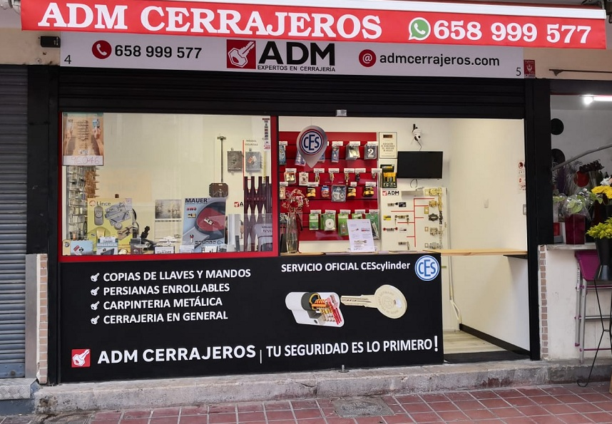
TODO EN DUPLICADO DE LLAVES ,MANDOS Y CARCASAS
TU CERRAJERO DE CONFIANZA
EN , MERCAT DE RUSSAFA!!

